Slide 1

SYUSYU
GISEONJEABB
방채민 이소윤 한기선 김수철

Slide 2

01. 프로젝트 소개
02. 프로젝트 규모 및 구조
03. 프로젝트 시연
04. 문제 및 해결책
05. 팀원소개
CONTENT

Slide 3

SYUSYU
'chaussure'
프랑스어
‘마음에 들어하는 것’

Slide 4





벤치마킹 사이트
KREAM
FOLDER
OTTOGI MALL
NAVER SMART STORE
CAFE24

Slide 5
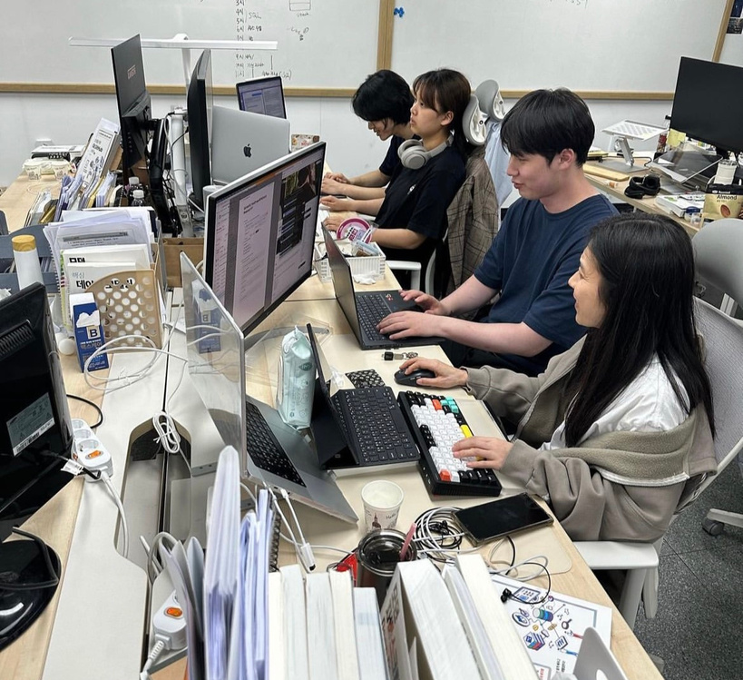
4
69
명
일
팀원
23.05.30 - 23.08.06
프로젝트
기간 및 작업 시간
966
시간
평균 14시간

Slide 6





프로젝트 전체 일정
문서작성
발표준비
ERD 설계
1차 개발
테스트, 보완
2차 개발
테스트, 보완
21
05.30 - 06.19
15
06.20 - 07.04
2
07.06 - 07.06
28
07.07 - 08.03
3
08.04 - 08.06
7
08.07 - 08.13
일
일
일
일
일
일

Slide 7






























기술 스택
FRONT-END
summernote
BACK-END
PortOne
PortOne
TOOLS

Slide 8
프로젝트 규모 및 구조
Lines : 39,056 Files : 310
Language | Files | Code Lines | Percentage
Java | 194 | 13,675 | 40%
JavaScript | 37 | 10,275 | 30%
CSS | 20 | 5,619 | 16%
JSP | 59 | 5,552 | 14%
Total | 310 | 39,056 | 100%

Slide 9
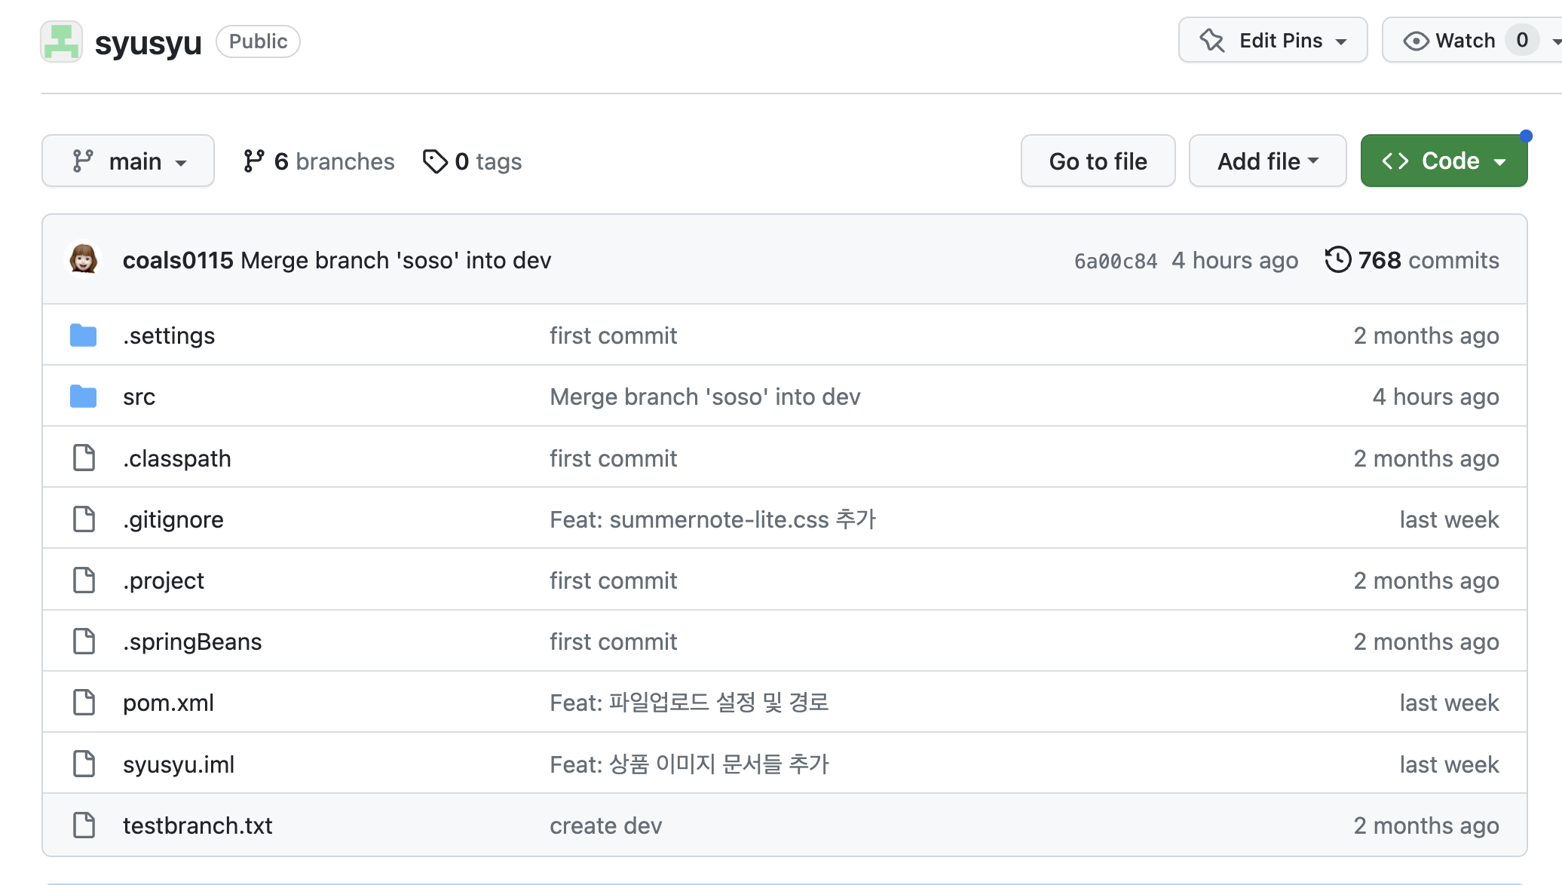
COMMITS
768

Slide 10
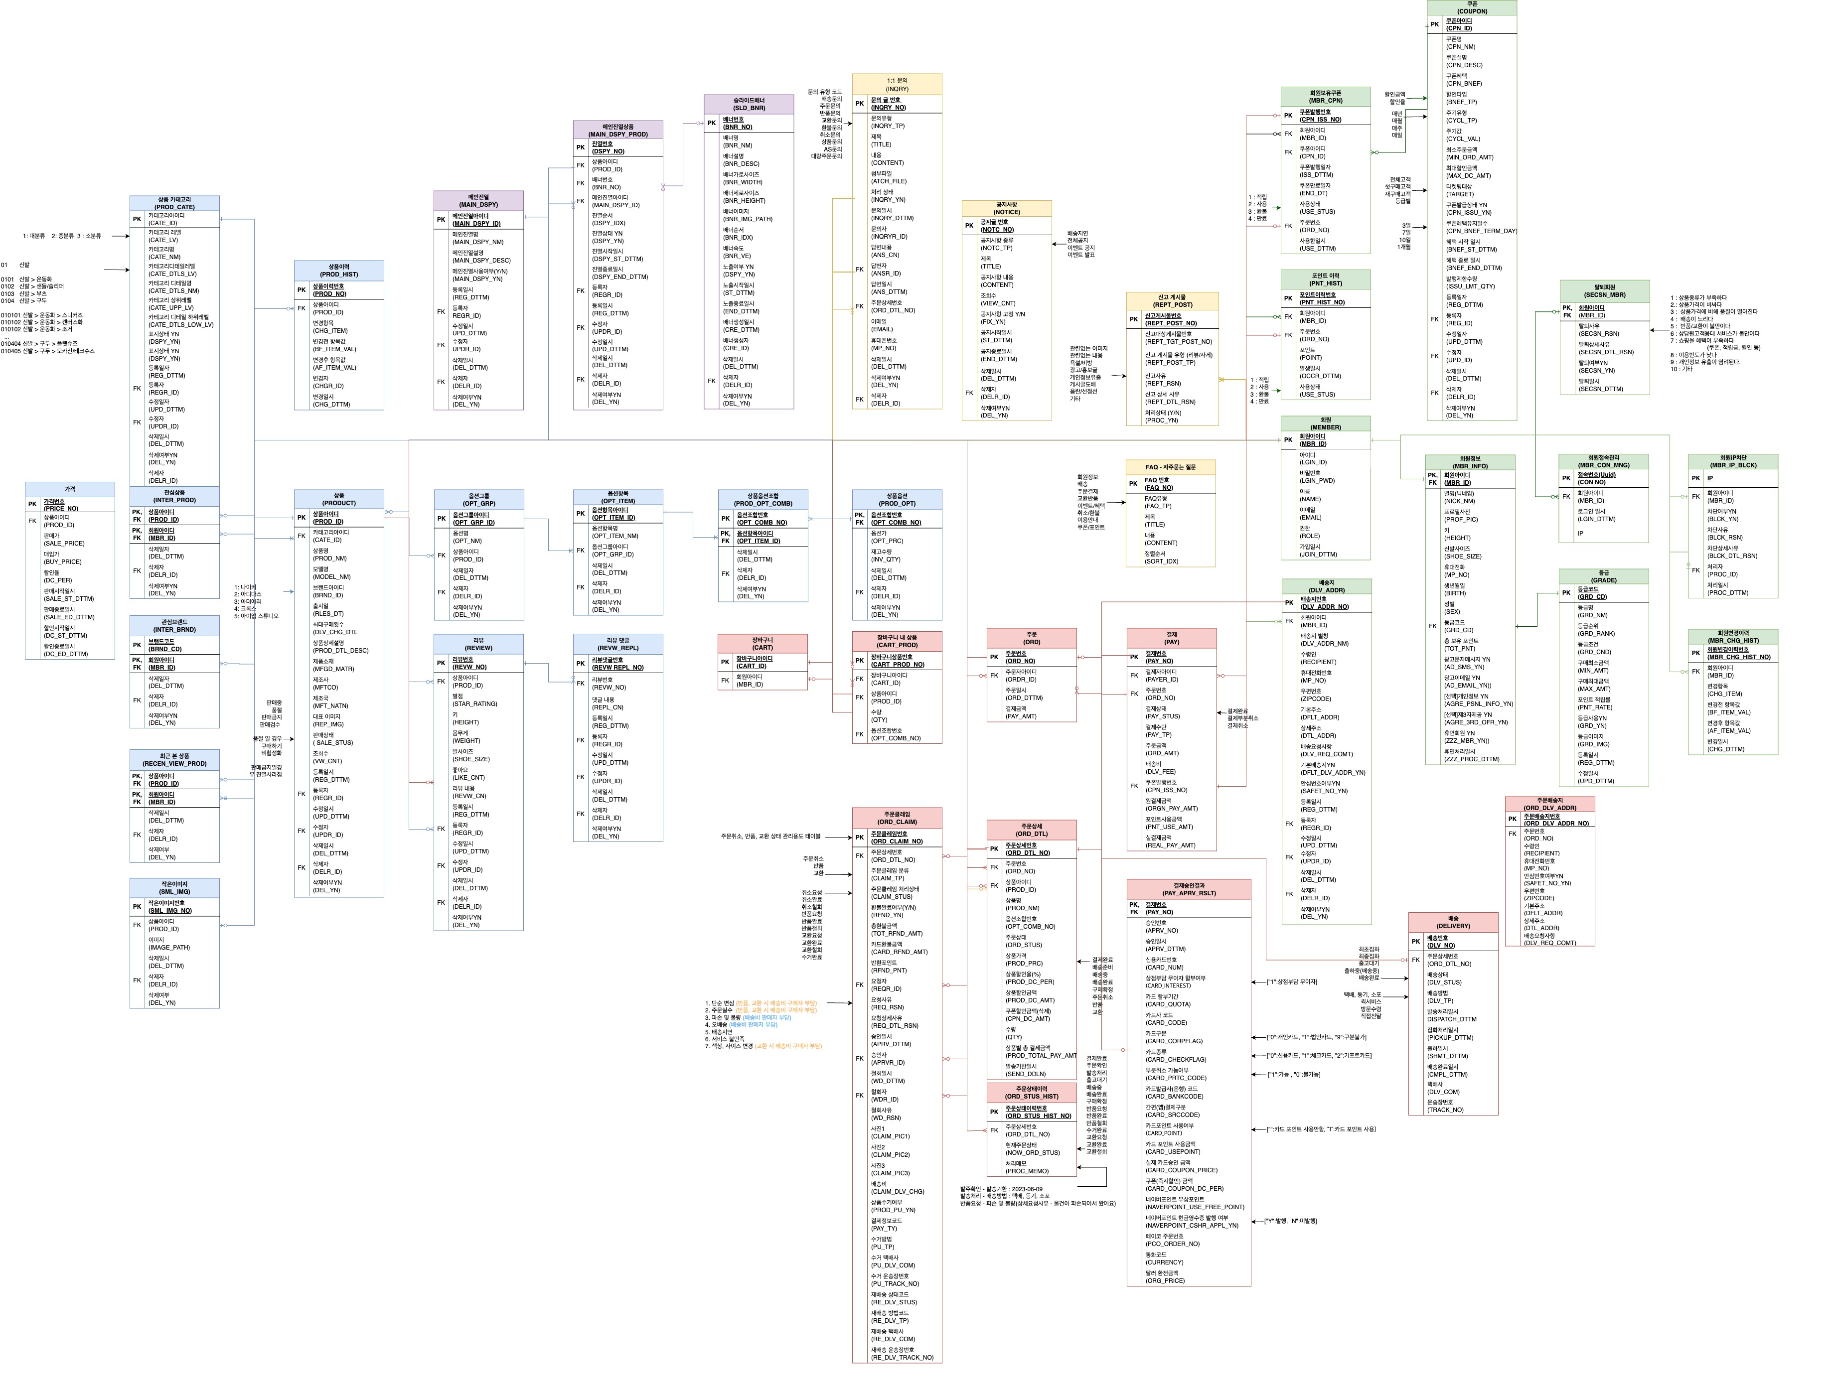

프로젝트 ERD
Table 42개
Module 4개
핵심모듈 | 개수
회원 | 11
주문 | 9
상품 | 14
게시판 | 7

Slide 11
구매 시스템 프로세스
상품상세
상품담기
장바구니
수량 조절, 삭제
주문
결제
포트원 API 사용
주문확인
관리자 주문내역 확인
상품 재고 상태 확인
※ 주문취소는 주문확인전에만 가능
배송완료
상품 배송 후
배송완료상태로 변경
고객은 상품에대한 후기 또는 반품, 교환을 진행.
배송중
고객에게 배송
이때 제공된 송장번로호
배송상태 확인
배송준비,발송처리
주문확인
상품포장 후 배송준비 후
택배사 발송처리

Slide 12
프로젝트 라이브 시연

Slide 13
문제 및 해결책

Slide 14
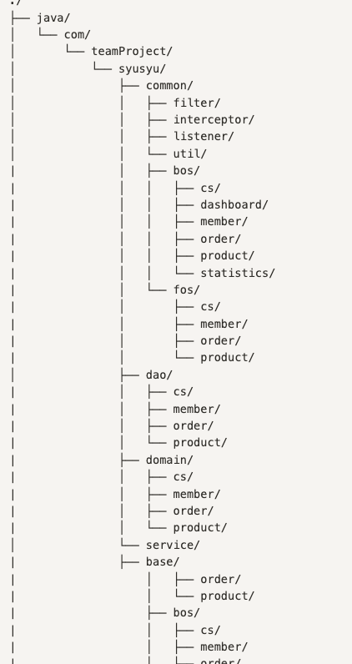
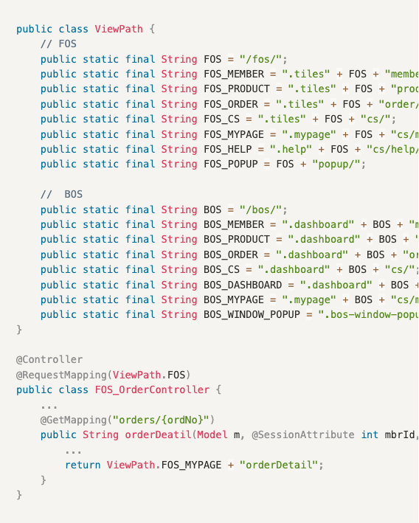
변경에 유리한, 유지보수하기 좋은 코드
모듈화
공통화
JavaScript namespace 모듈화
Util
클래스
MySql 함수
레이어 팝업 공통화
Interceptor pattern
Tiles
ViewPath

Slide 15
변경에 유리한, 유지보수하기 좋은 코드
모듈화
공통화
JavaScript namespace 모듈화
Util
클래스
MySql 함수
레이어 팝업 공통화
Interceptor pattern
Tiles
ViewPath

Slide 16
프로젝트 일정 및 태스크 관리
문제 상황 : 일정 지연 문제
비현실적 초기 일정 설정
우선순위 미정립
진행사항 파악의 어려움
원인

Slide 17
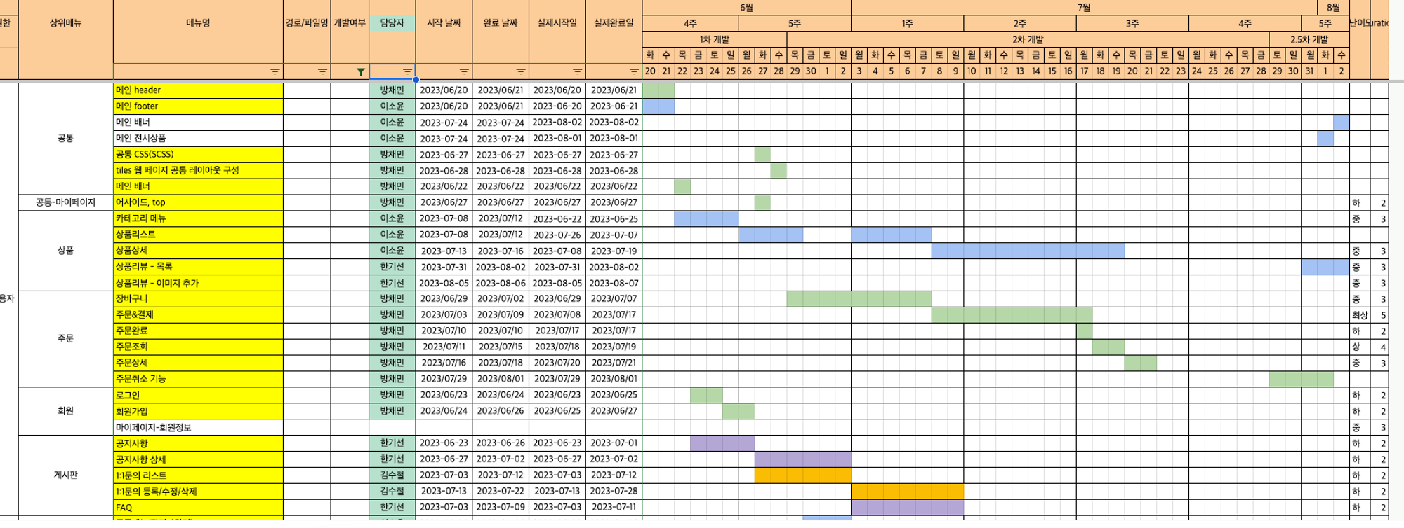
해결책 1 : WBS 재정비

Slide 18
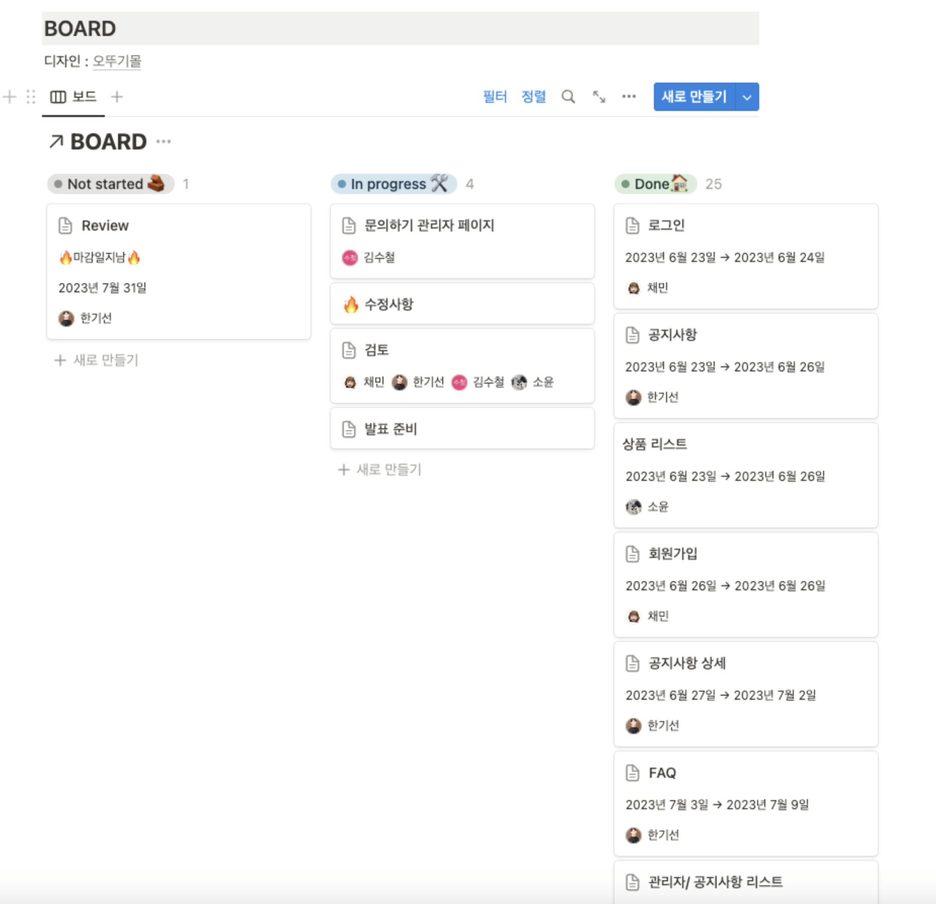
해결책 2
노션 칸반보드 도입
실시간 작업 상황 파악 및 조율 가능

Slide 19
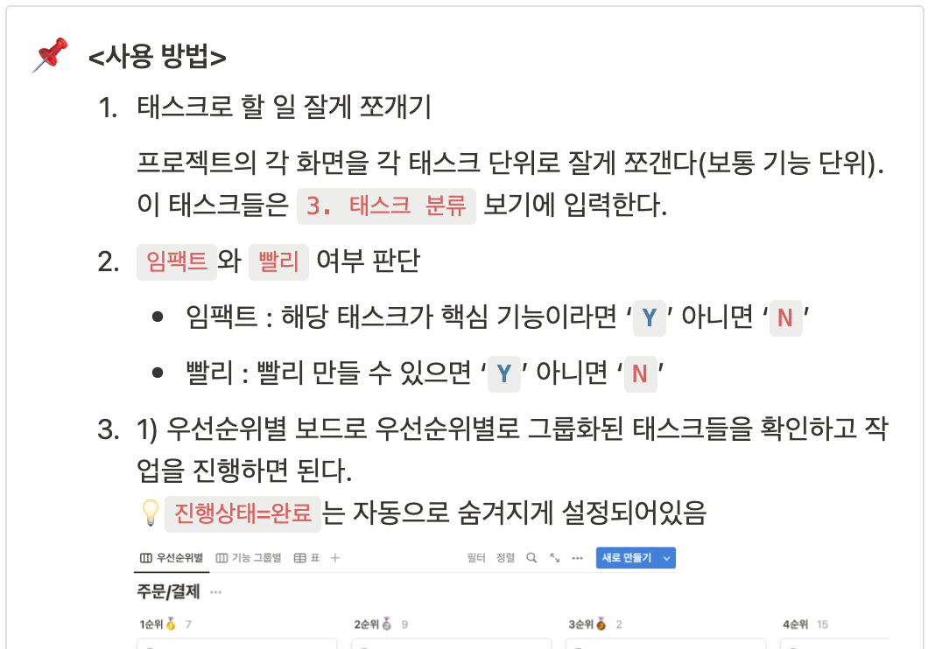
해결책 3
우선순위보드
태스크 잘게 쪼개기
우선순위 ‘임팩트’와 ‘속도’로 판단

Slide 20
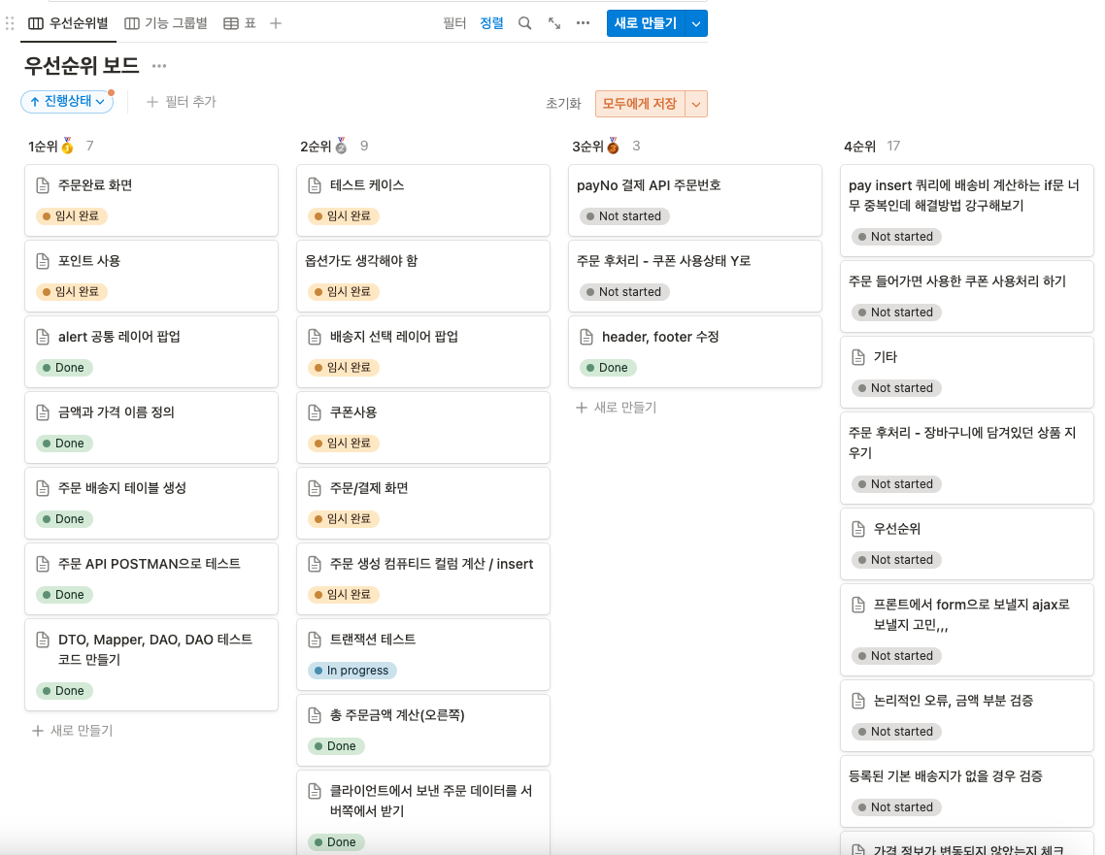
해결책 3
우선순위보드
우선순위대로 작업 진행

Slide 21
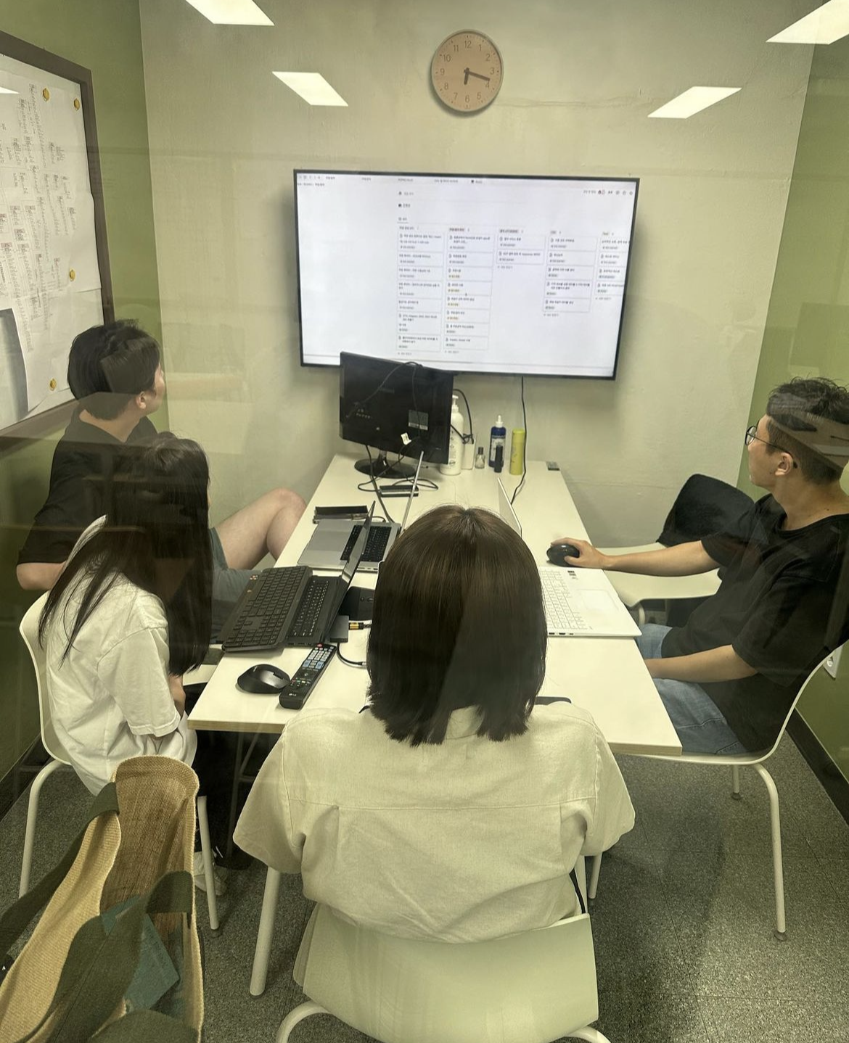
해결책 4
데일리 스크럼 실시
매일 작업 상황 및 계획 공유
우선순위 확인 및 체크

Slide 22







미래 계획- 3차 개발
유효성검사
에러처리
알림, 메일
알림톡
스프링캐쉬
AWS 배포
웹 보안
SQL 튜닝
웹 최적화
디자인패턴
등….
엑셀 일괄
업로드 기능
회원접속
로그기록
리팩토링

Slide 23
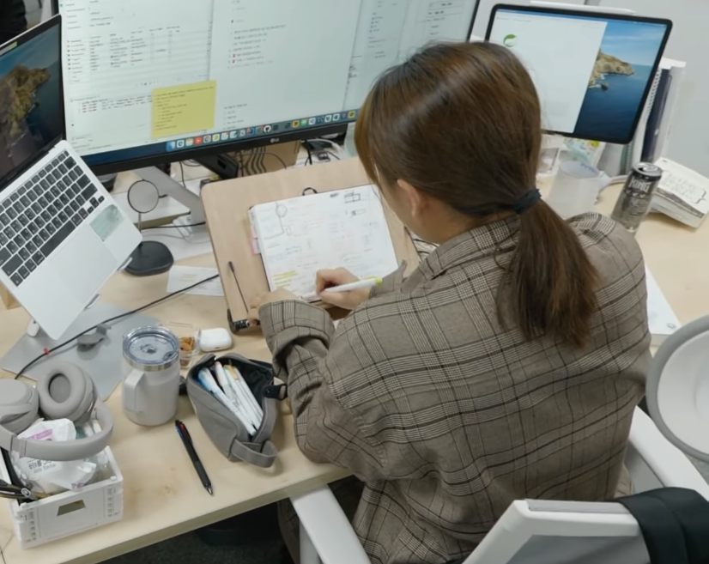
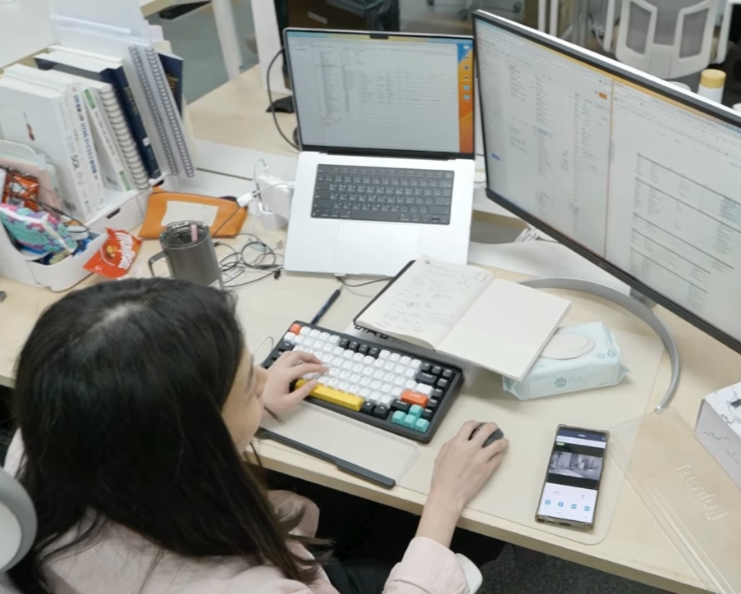
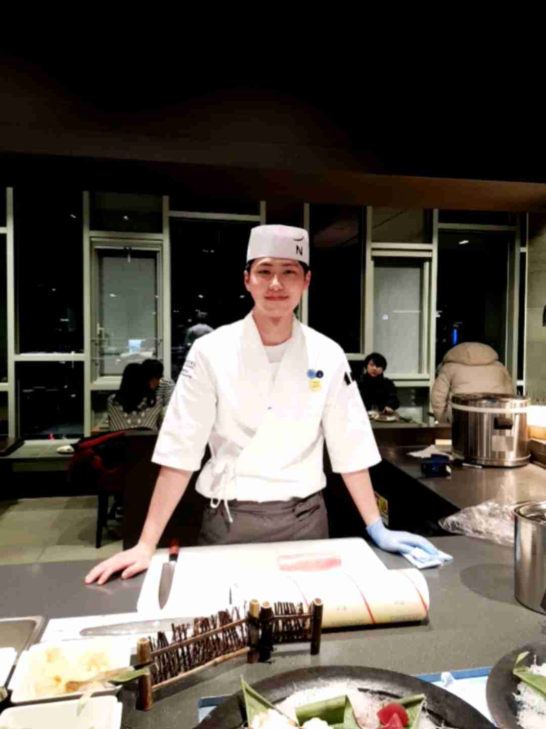
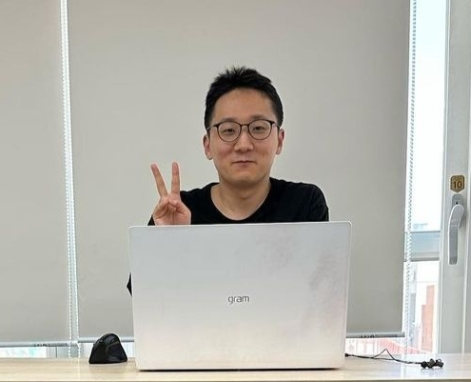
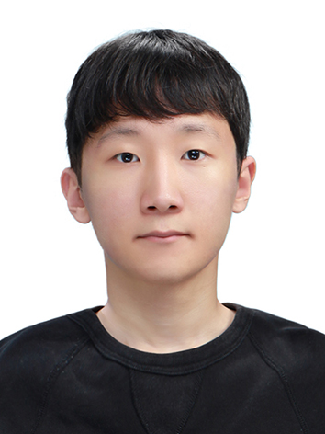
팀원 소개
방채민
팀장
이소윤
부팀장
한기선
우리팀의 정체성!!
김수철
팀원
이소윤
한기선
김수철
[사용자]
주문/결제, 조회, 상세, 취소
[관리자]
주문조회, 상세, 확인
발송관리, 배송처
[사용자]
상품리스트, 상세
카테고리메뉴
[관리자]
상품 조회, 등록
[사용자]
공지사항 / FAQ / 상품 리뷰
리스트, 등록, 수정, 삭제, 상세, 조회 [관리자]
공지사항 / FAQ
리스트, 등록, 수정, 삭제, 상세, 조회
[사용자]
1:1문의 리스트, 등록
[관리자]
1:1문의 조회, 답변등록

Slide 24
Thank you
Q & A
SYUSYU
GISEONJEABB

